Slide 1

CoDev Timetracking
Le suivi d'activité avec Mantis

Slide 2
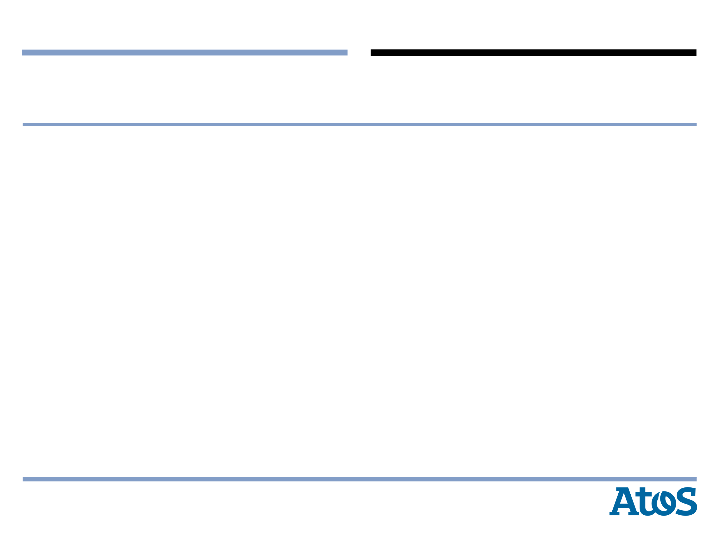
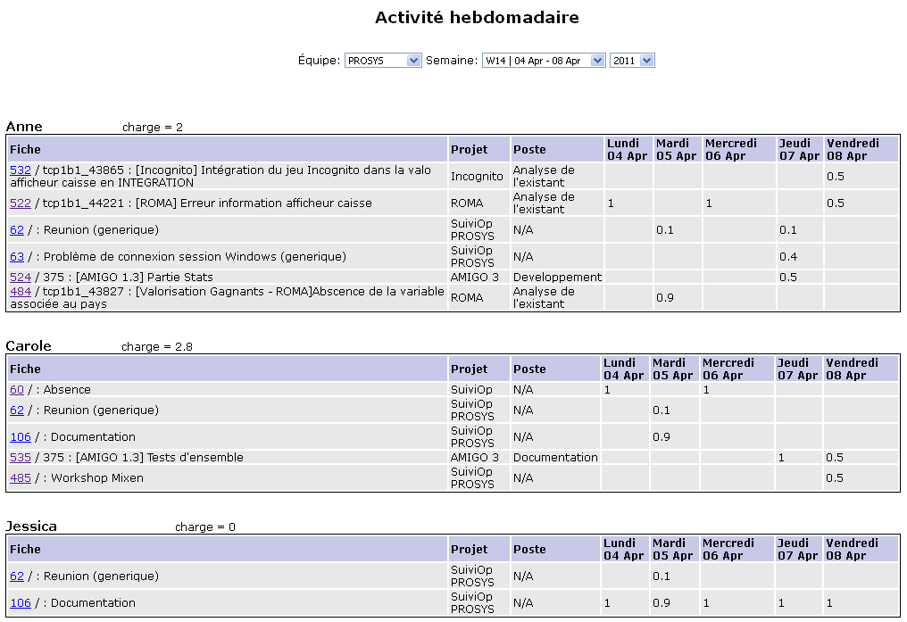
Fonctionnalités
CoDevTT s'appuie sur Mantis pour gérer l'avancement du projet
Saisie des CRA
Rapports d’activité
Suivi détaillé des tâches
Levées d’alertes
Planning
Indicateurs de productivité
Statistiques

Slide 3
Existant
Des tâches récurrentes et laborieuses
Suivi des tâches
  Le chef de projet va à la pêche aux informations
  Le CRA hebdomadaire (feuille XLS) manque de granularité
  Difficulté à évaluer les axes d'amélioration de l'équipe
  Pas de lien entre les outils de dev et les outils de gestion de projet
Rapports hebdo/mensuels
  Calcul d'indicateurs de production
  Création de graphiques
  Synthèse des points difficiles et de l'avancement

Slide 4
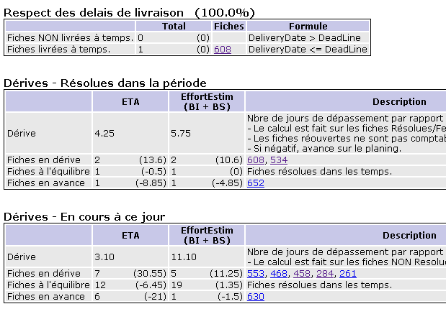
Expression du besoin
Spontanéité de l'information et automatisation des tâches
Faciliter la saisie des CRA
Informer dès que possible sur l'avancement des tâches (et non en fin de semaine)
Lever des alertes
Générer des infos pour les rapports client

Slide 5
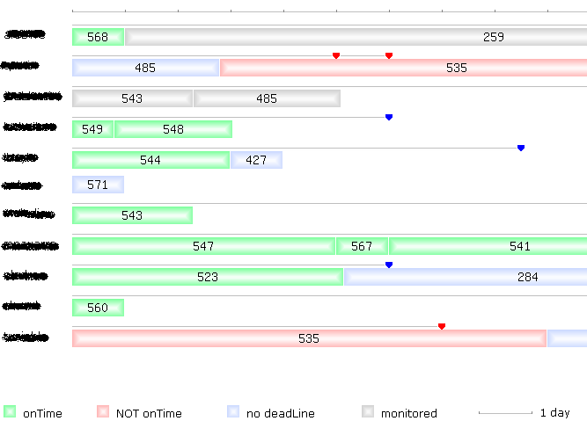
Fonctionnement global
La gestion du temps en plus
Mantis pour suivre toutes les tâches quotidiennes
  Anomalies
  Tâches de développement
  Tâches 'annexes' (Suivi Op, Outils, Incidents, Absences, Astreintes, Support, etc.)
Ajouter la notion de temps aux fiches Mantis
  Budget initial (nbre de jours)
  Reste à faire
  Date Jalon (deadline)
  Date de livraison

Slide 6
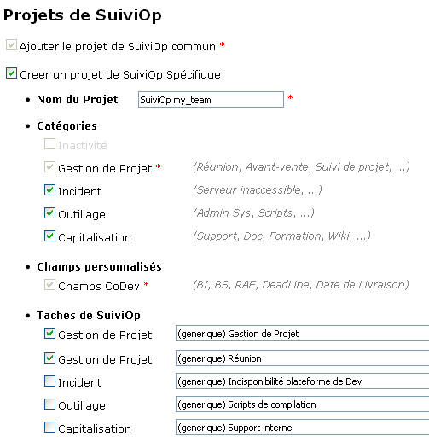
Mise en œuvre
Customisation de Mantis
Saisie des CRA basée sur les tâches Mantis
Utilisation du workflow de mantis
Ajout de champs dans les fiches mantis pour permettre le suivi dans le temps
Ajout d'un projet 'SuiviOp' regroupant toutes les tâches annexes
creation d'un module dédié au suivi des fiches, planning, statistiques, rapports.
Notes:
En ajoutant ces deux notions on va pouvoir:
- Faciliter la saisie des CRA
- Être informé au jour le jour de l'avancement du projet
- Calculer automatiquement les indicateurs et les graphes pour générer les rapports.
- Extraire les données pour les intégrer dans MsProject.

Slide 7
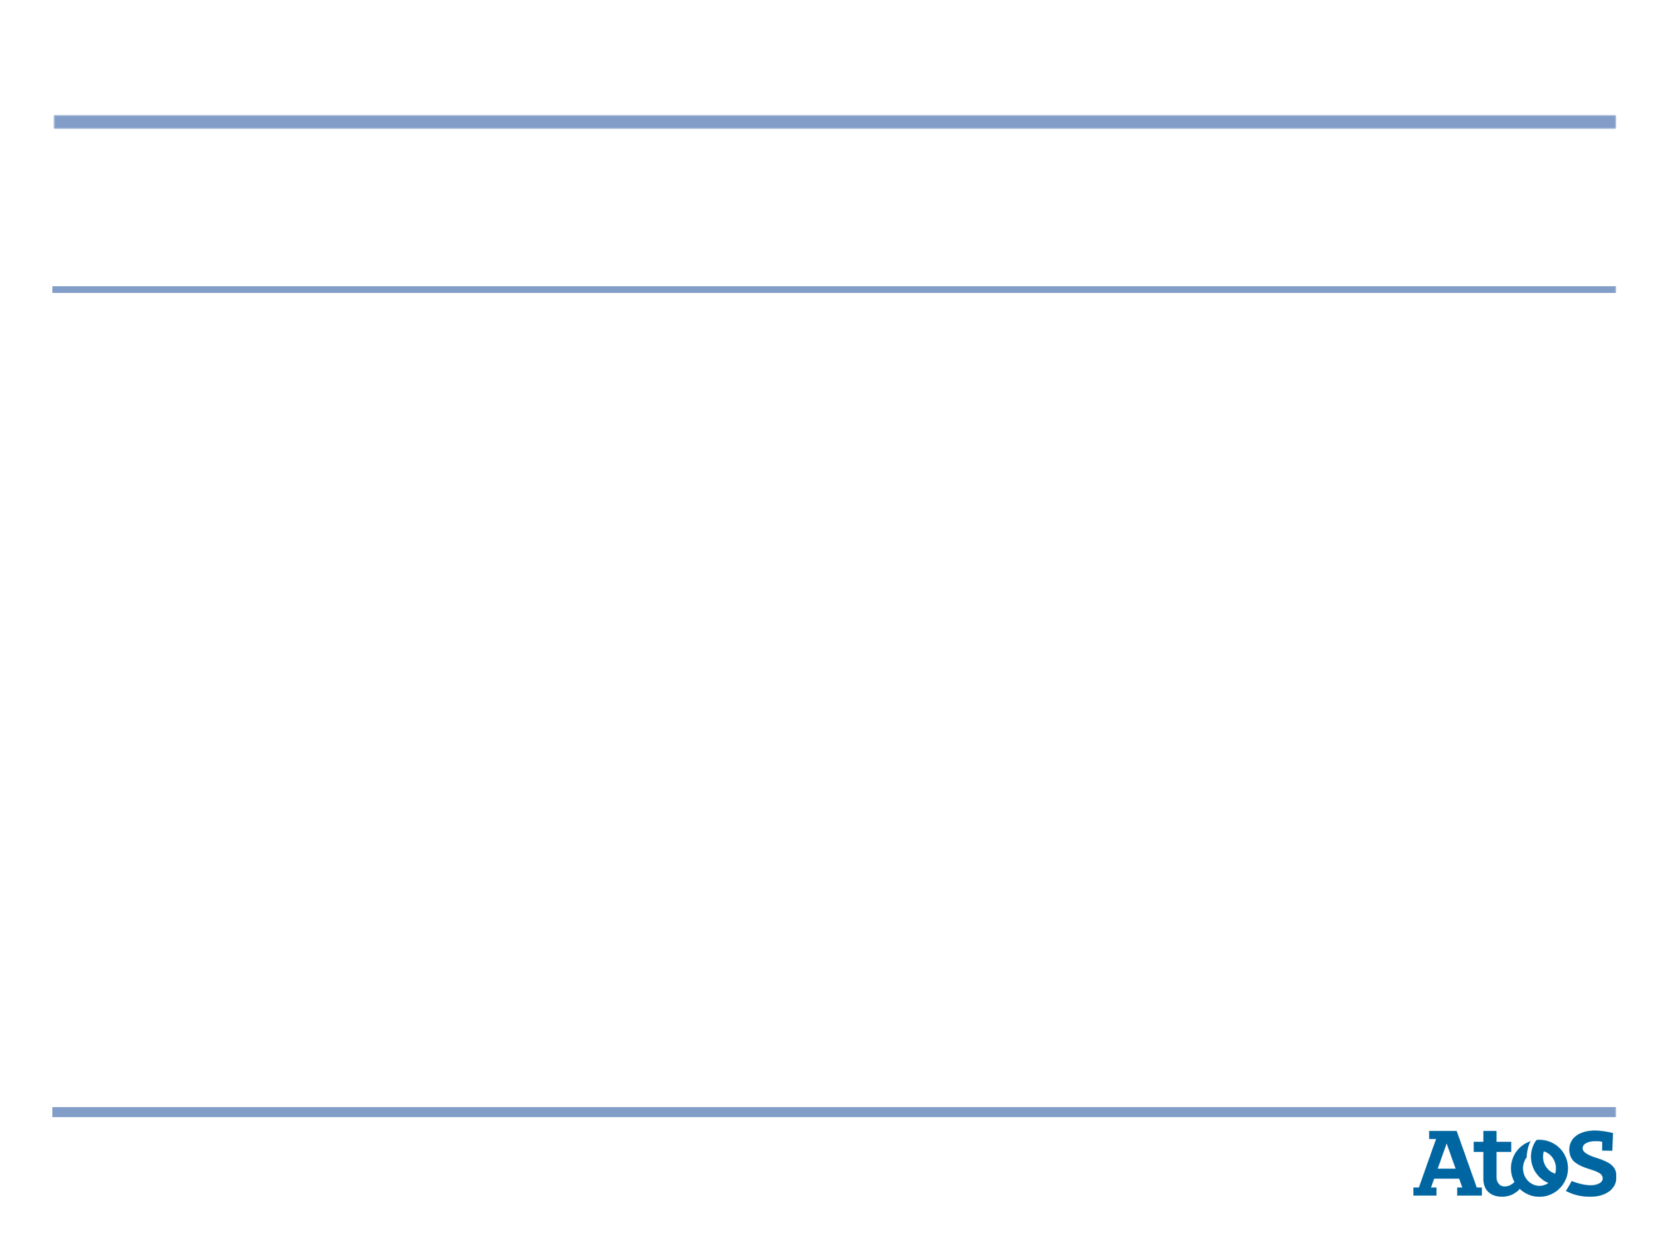
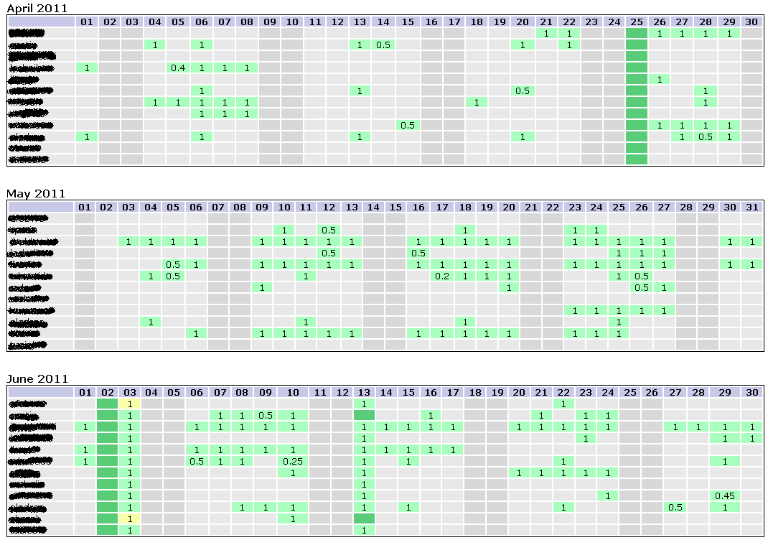
Démonstration
Points abordés pendant la démonstration
Exemple de fiche mantis
Saisie de CRA
Absences
Activité Hebdo
Statistiques
Planning
Productivité
Info fiche
Administration

Slide 8
Adapter CodevTT à la CNMSS
Adapter
  Migration de MANTIS v1.1.8 vers MANTIS v1.2.X
  Intégrer les indicateurs cités dans la Convention de Service
Déployer
  Migrer MANTIS pour l’ensemble du service
  ou
  Créer une nouvelle instance de MANTIS

Slide 9
Et après ?
CodevTT est en constante évolution
Standardisation
  Terminologie
  Indicateurs issus du « GDP Mesurment Catalogue »
Fonctionnalités
  Seuils d'alertes configurables pour les indicateurs (min, max, alerte)
  Personnalisation (choix des indicateurs, seuils, langues, etc)
  Gestion de la dépendance des tâches
  Visibilité du champ ETA (manager=oui, developers=non)
  Meilleure gestion des entrées/sorties dans une équipe
  Interface + sexy (HTML5)

Slide 10
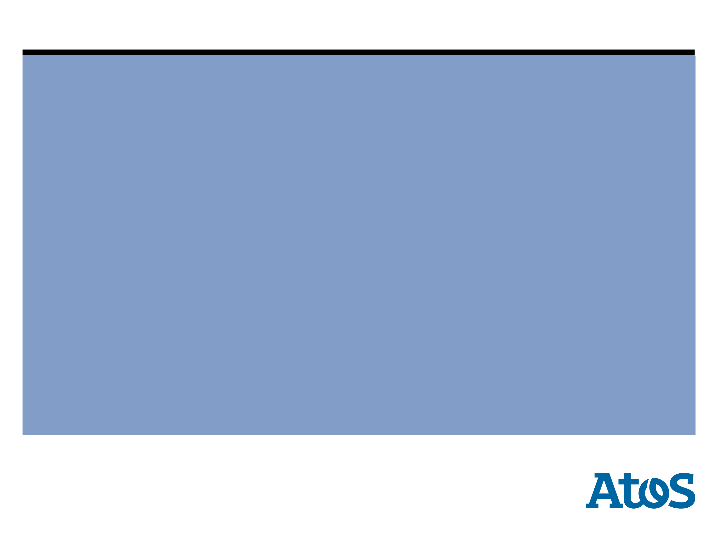
Merci
Contact:
Louis BAYLE
Tel: 04 42 60 47 00
lbayle.work@gmail.com
Http://codevtt.org
Atos
200 Rue Pierre Duhem
13100 Aix-en-Provence

